Slide 1
以习近平新时代中国特色社会主义思想为指导
奋力开创高质量推进新时代税收现代化新局面
主讲人：王 军
Notes:
1
1
1
1
1
1

Slide 2
改革开放40年来税收事业发展取得显著成就
为高质量推进新时代税收现代化奠定了坚实基础
一
改革开放40年来税收改革发展积累的宝贵经验
为高质量推进新时代税收现代化提供了重要启示
目录
二
坚持以习近平新时代中国特色社会主义思想为指导
开启高质量推进新时代税收现代化新征程
三
Notes:
2
2
2
2
2

Slide 3
一、改革开放40年来税收事业发展取得显著成就，为高质量推进新时代税收现代化奠定了坚实基础
Notes:
3
3
3
3
3

Slide 4
第一部分
税收收入量增质优
Notes:
4
4
4
4
4

Slide 5
第一部分
税收收入量增质优
税收收入规模不断扩大
经济税收
协调发展
税收结构
不断优化

Slide 6
第一部分
第一阶段：初步建立适应改革开放需要的税收制度
第二阶段：建立与社会主义市场经济体制相适应的税制体系
第三阶段：不断完善与社会主义市场经济体制相适应的税制体系
第四阶段：与推进国家治理体系和治理能力现代化相适应的税制改革进入快车道
税制改革稳步前行

Slide 7
第一部分
税制改革稳步前行
1980年9月到1981年12月
初步形成了涉外税收制度
1983 年
国营企业“利改税”
1994年
分税制财政管理体制改革
2003年
简税制、宽税基、低税率、严征管
2007年
实行有利于科学发展的财税制度
2013年
作出深化财税体制改革的部署

Slide 8
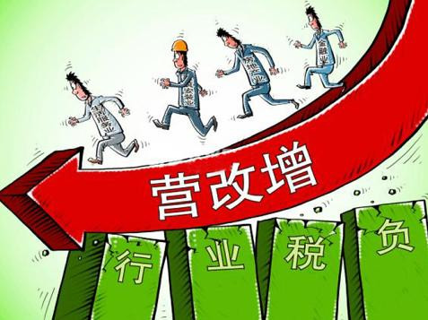
第一部分
税制改革稳步前行
增值税制度逐步完善
个人所得税改革实现突破性进展
绿色税制体系初步建成

Slide 9
第一部分
税制改革稳步前行
2012年
2016年
“3+7”试点
交通运输业
7个现代服务业
电信业
邮政服务业
全面推开营改增试点
建筑业
生活服务业
金融业
房地产业

Slide 10
第一部分
税制改革稳步前行
2017年
2018年5月1日
增值税税率“四档并三档”改革，取消13%税率，将13%税率下调至11%
降低增值税税率、统一小规模纳税人标准、对部分行业留抵税额予以退还
2018年5-12月
降低增值税税率减税约2700亿元，制造业减税占35%
统一小规模纳税人标准政策惠及50万户纳税人，减税约80亿元
办理留抵税额退税1148亿元，有效缓解了企业生产经营困难

Slide 11
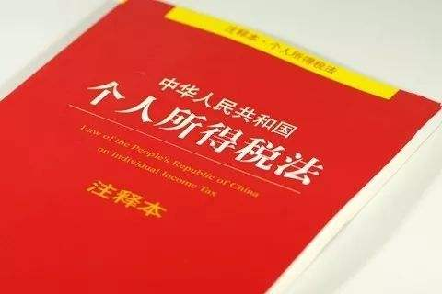
第一部分
税制改革稳步前行
1993年、1999年、2005年、2007年和2011年个人所得税法6次修订

Slide 12
第一部分
税制改革稳步前行
2018年个人所得税改革不仅进一步提高了减除费用标准，而且实现了税制模式的根本性变革
第一步
从2018年10月1日起，提高基本减除费用标准至5000元/月并适用新税率表，2018年10-12月三个月减税约千亿元
第一步
从2019年1月1日起全面实施综合与分类相结合的个人所得税制，增加住房、教育、医疗、赡养老人等六项专项附加扣除

Slide 13
第一部分
税制改革稳步前行
多税共治，双向发力，服务美丽中国建设
资源开采环节
资源消耗环节
污染排放环节
资源产品进出口环节
分步推进由从量定额征收改为从价计征
扩大水资源税征收范围
加大对特定商品的税收调节力度
2018年1月1日起环境保护税顺利开征
取消或降低部分高耗能、高污染和资源性产品的出口退税率等

Slide 14
第一部分
税收征管体制不断完善
两分两合
第二次“分”：1994年国税地税机构分设
第一次“合”：2015年起全面深化国税地税合作
第二次“合”：2018年省以下国税地税机构合并
第一次“分”：上世纪80年代的财税分家
第一次“分”——税收工作更“专”了，从此走上专业化发展道路。
第二次“分”——税务部门更“大”了，由此带来国家财力稳步壮大。
第一次“合”——征纳关系更加和谐了，也为继续改革奠定了基础。
第二次“合”——税收工作和税务部门更“强”了，税务部门的职责进一步拓展，将更好肩负起服务国家治理现代化的重任。

Slide 15
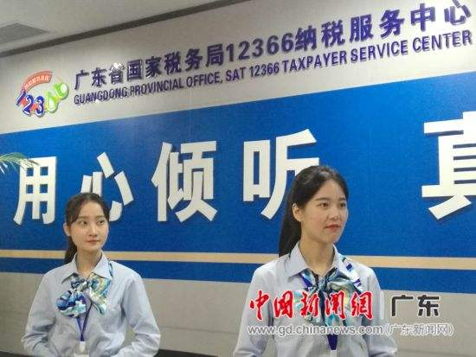
第一部分
税收营商环境显著改善
1997年
将优化服务作为税收征管的基础性工作
2001年
施行新税收征管法及其实施细则
提出牢固树立征纳双方法律地位平等，坚持公正执法，满足纳税人正当需求的工作理念
2009年
十八大以来
提出“以纳税人为中心”等新服务理念
纳税服务理念不断更新
纳税服务制度和机制不断健全

Slide 16
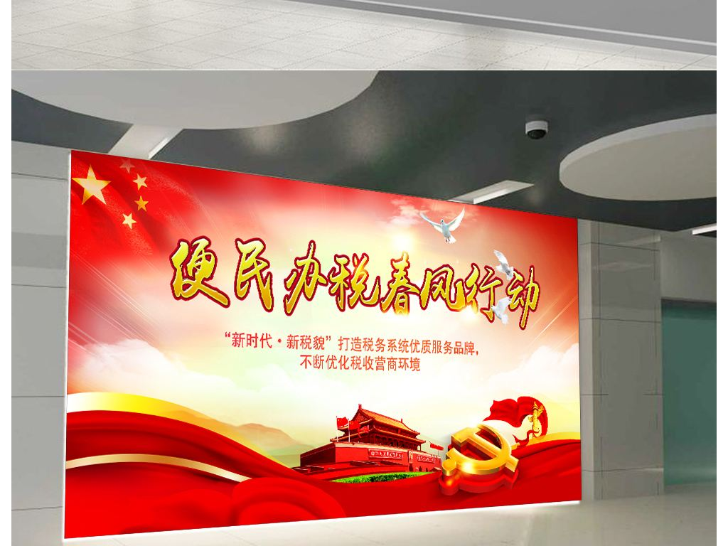
第一部分
税收营商环境显著改善
世界银行营商环境报告
从2006年到2018年，我国的纳税指标排名累计上升了54位。其中，纳税次数为7次，排第15位，居世界前列；纳税时间为142小时，排第53位，超过经济合作组织国家平均水平。
依法严厉打击
涉税违法行为
纳税服务内容和方式不断丰富
纳税人满意度不断提高

Slide 17
第一部分
国际税收合作进一步加强
“话语权”越来越重——积极参与国际税制改革
“朋友圈”越来越大——我国已与120个国家和地区建立了税收合作机制，税收协定网络已延伸到111个国家和地区
大国税务担当越来越显现——2015年至2018年，共为60多个发展中国家近800余名税务官员提供税收业务培训
影响力越来越大——受邀连续在第一届税收合作平台全球大会、税收征管论坛指导委员会会议等场合介绍我国税收改革发展的做法，希腊等国税务部门还来学习交流税务部门绩效管理和数字人事等经验
中国方案
中国智慧
中国经验

Slide 18
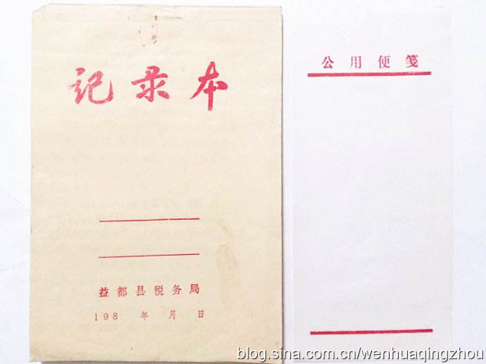
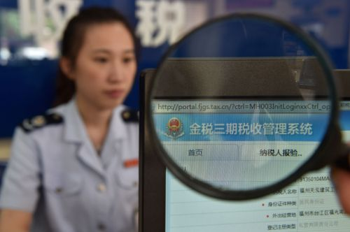
第一部分
税收管理信息化建设飞速发展
党的十八大以来，信息管税加快推进，税收信息化水平明显提高

Slide 19
二、改革开放40年来税收改革发展积累的宝贵经验，为高质量推进新时代税收现代化提供了重要启示
Notes:
19
19
19
19
19

Slide 20
第二部分
必须加强党对税收工作的全面领导
过去40年，坚持党对税收工作的全面领导为税收工作取得显著成就提供了坚强政治保证。特别是党的十八大以来，税收工作取得积极进展、实现重大进步，最根本的在于以习近平同志为核心的党中央的坚强领导，在于习近平新时代中国特色社会主义思想的科学指引。

Slide 21
第二部分
必须服从服务于党和国家工作大局
现代化经济体系建设和深化供给侧结构性改革
有力支持
“一带一路”建设、京津冀协同发展、长江经济带发展等
较好服务
推动经济增长、促进公平正义、改善民生等
发挥作用

Slide 22
第二部分
必须坚持以人民为中心
实践证明，税收工作只有坚持以人民为中心，不断努力满足人民日益增长的美好生活需要，才能使纳税人、缴费人和社会各界的满意度与获得感不断增强，才能使税收工作赢得大力支持和广泛认可。

Slide 23
第二部分
必须坚持改革创新
求新
全面
平衡
法治
充分
开放
持续深化税收改革
税收制度改革
征管体制改革
统筹推进
创新税收工作理念
“放管服”改革
干部人事制度改革
注重集成推进改革

Slide 24
第二部分
必须坚持科学的工作方法
坚持运用辩证思维和方法
既不折不扣坚定贯彻，又创造性落实好中央决策部署
既稳字当头，又锐意进取
既立足国内，又放眼国际
既加强顶层设计，又鼓励基层创新

Slide 25
第二部分
必须严管善待带好队伍
工作机制体系
纵合横通强党建
绩效管理抓班子
造就一支税务铁军
数字人事管干部
人才工程育俊杰
严管善待活基层
良好氛围
想干事有机会
能干事有舞台
干成事有地位
干部队伍少出事不出事

Slide 26
三、坚持以习近平新时代中国特色社会主义思想为指导，开启高质量推进新时代税收现代化新征程
Notes:
26
26
26
26
26

Slide 27
第三部分
深入学习贯彻习近平新时代中国特色社会主义思想
增强
“四个意识”
坚定“四个自信”
做到“两个维护”

Slide 28
第三部分
确保减税降费政策措施落地生根
要强化宣传辅导
要不断优化便利纳税人和缴费人
享受减税降费政策的举措
要加强统计核算
减税降费是积极财政政策更加力提效的重要体现，是逆经济周期调节的有效手段，对减轻企业负担、激发微观主体活力、促进经济增长具有重要作用

Slide 29
第三部分
圆满完成预算确定的税费收入任务
天职和主业
要进一步牢固树立收入任务观
坚持依法规范征税收费
构建新的税收收入质量评价体系
严格落实不得自行组织开展以往年度欠费集中清查的要求

Slide 30
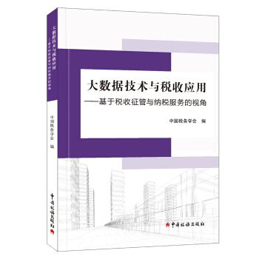
第三部分
优化税收执法方式健全税务监管体系
加强监管与优化服务相结合
税务主责与社会共治相结合
立足当前与着眼长远相结合
全面推行“三项制度”
行政执法公示
执法全过程记录
重大执法决定法制审核
充分发挥税收大数据优势
开展风险分析
依法严厉打击
严重涉税违法行为

Slide 31
第三部分
深入推进税制改革
税收制度体系
税法统一
税负公平
调节有度
认真落实税收法定原则
全力确保综合与分类相结合的个人所得税制平稳运行
进一步深化增值税改革

Slide 32
第三部分
巩固和扩大国税地税征管体制改革成果
加强优化完善升级，全面构建起优化高效统一的税收征管体系，为纳税人和缴费人提供更加高效便利服务，提高税法遵从度和社会满意度，提高征管效率，降低征纳成本，确保税收职能作用充分发挥，夯实国家治理的重要基础。

Slide 33
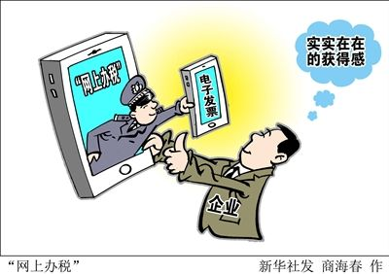
第三部分
深化税收领域“放管服”改革和优化税收营商环境
落实好《全国税务系统深化“放管服”改革
五年工作方案（2018年-2022年）》
落实好《全国税务系统进一步优化营商环境行动方案（2018年-2022年）》

Slide 34
第三部分
进一步加强国际税收合作
要逐步建立与国际形势发展和中国对外开放格局相适应、与中国国际地位相匹配、与税收现代化改革发展相配套的统一、规范、高效的国际税收法规体系和管理体系
要大力支持“一带一路”建设
持续更新完善《“走出去”企业税收指引》
落实和完善企业境外所得税收综合抵免、委托境外研发费用企业所得税加计扣除等政策
进一步落实扩大境外投资者以分配利润直接投资暂不征收预提所得税范围等政策
进一步加大技术援助力度

Slide 35
谢
谢
观
看
Notes:
35
35
35
35
35

Slide 36
Notes:
36
36
36
36
36

Slide 37
《时事报告》杂志社
《时事报告》是中共中央宣传部主管的时政月刊，是广大党员干部以及宣传、教育工作者认识、把握国内外形势发展变化、做好宣传教育工作的必备学习资料。
供各级领导干部讲形势、作报告，大中专院校和中学思想政治课教师讲授形势与政策课和时事课，参加公务员考试、遴选、公选以及关心国内外形势的读者使用。
形势与政策课专用
www.xingshizhengce.com
Notes:
37
37
37
37
37

Slide 38
《党委中心组学习》是中共中央宣传部主管，为各级党委中心组学习服务的专门刊物，旨在宣传和阐释党的最新理论创新成果，解读党和国家的重大政策及中央领导同志重要指示精神，探讨经济社会发展的重大问题。
刊物以专题稿件为主，作者为中央和国家机关部委领导、省（区、市）党委政府负责同志和相关领域的权威专家，内容准确权威、系统实用，是党委中心组学习不可多得的材料。
《时事报告》杂志社
形势与政策课专用
www.xingshizhengce.com
Notes:
38
38
38
38
38

Slide 39
《时事报告》杂志社
《时事报告大学生版》是教育部社会科学司和思想政治工作司委托，中共中央宣传部时事报告杂志社编辑出版，专供高校形势与政策课使用的权威教材。连续三年摘得期刊平均期印数全国第一的桂冠。
每学年两期，于每学期开学前出版。
形势与政策课专用
www.xingshizhengce.com
Notes:
39
39
39
39
39

Slide 40
《时事报告》杂志社
《时事（职教）》是教育部职业教育与成人教育司委托，中共中央宣传部时事报告杂志社编辑出版的全国中职院校形势与政策教育唯一指定教材。
《时事（职教）》紧密结合中职院校德育课特点，解读政策、分析形势，帮助学生开拓眼界、提升素质，被誉为“填补时政教育空白的权威教材”。
形势与政策课专用
www.xingshizhengce.com
Notes:
40
40
40
40
40

Slide 41
《时事报告》杂志社
《时事（高中）》是教育部基础教育司委托，中共中央宣传部时事报告杂志社编辑出版的面向高中生时事教育教学的权威刊物。
紧密配合高中思想政治课新课标要求，传递中央精神，针对经济社会发展中的热点难点问题，为高中生答疑解惑，是高考时事复习的好帮手。
形势与政策课专用
www.xingshizhengce.com
Notes:
41
41
41
41
41

Slide 42
《时事报告》杂志社
《时事（初中）》是教育部基础教育司委托，中共中央宣传部时事报告杂志社编辑出版的面向初中生时事教育教学的权威刊物。
秉承“通俗精炼透彻”原则，为初中生精解国内外大事和大势，在世界和初中生之间架起桥梁，内容被全国各地中考广泛采用，誉为初中《道德与法治》课“动态教材”。
形势与政策课专用
www.xingshizhengce.com
Notes:
42
42
42
42
42

Slide 43
《时事报告》杂志社
《时事画刊》以介绍时事为主线，贴近小学生的认知特点，以图文并茂的形式，通俗易懂的文笔，向广大小学生介绍国家改革开放的成就和国内外时事热点，集时政性、知识性、趣味性为一身，为小学生了解时事、开阔眼界、增长知识提供了专门的动态教材。
形势与政策课专用
www.xingshizhengce.com
Notes:
43
43
43
43
43

Slide 44
《时事报告》杂志社
形势与政策课专用
www.xingshizhengce.com
Notes:
44
44
44
44
44

